Slide 1
Збережімо книгу для нащадків Огляд старих галузевих книг
Шановні педагоги, шановні працівники освіти, шановні книголюби!
Трохи історії. Як відомо, інститут створено у 1939 році, а про бібліотеку перші відомості є у книзі наказів №1, де перша згадка навіть не про бібліотеку, а про бібліотекаря, на якого було покладено деякі громадські обов’язки. Отже, можна вважати, що бібліотечний фонд почав формуватися саме в ті часи. І зрозуміло, що найстаріші книги датовані 40-50-ми роками . З метою збереження старих і цікавих книг в бібліотеці створено окремий архівний фонд, до якого увійшли відібрані книги випуску до 1960 року.
Пропонуємо для ознайомлення дві цікаві книги.

Slide 2
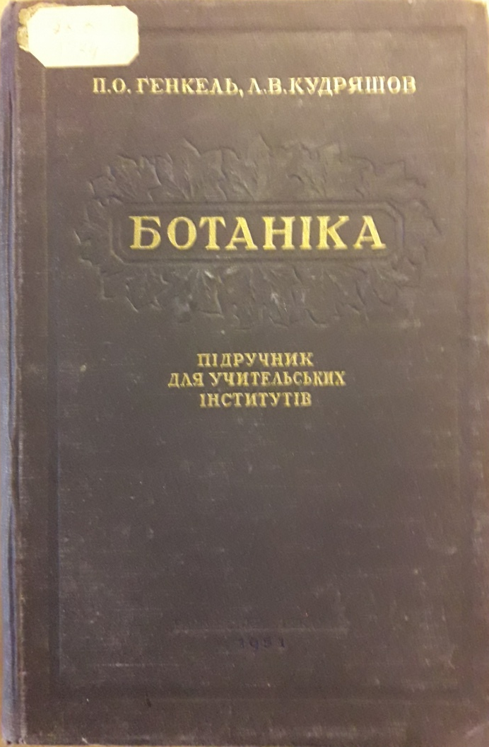

Slide 3
Бібліографічний опис книги Генкель П.О.,Кудряшов Л.В. Ботаніка : підручник для учительських інститутів / П.О. Генкель, Л.В. Кудряшов; перекл. з російськ. . –К.: Державне Учбово-Педагогічне Видавництво “Радянська школа”, 1951. –508 с. : іл.
Книга ілюстрована чорно-білими малюнками, досить об’ємна, великого, настільного формату, має покажчик українських назв рослин і термінів, а також покажчик латинських назв рослин і термінів. Наклад – 5000 примірників, Ціна без оправи 17 карбованців 60 копійок. Оправа 2 карбованці.
Зміст книги складається з трьох частин. Частина перша - загальна ботаніка; частина друга - систематика рослин; частина третя – географія рослин з основами екології.
Нижче можна переглянути титульну сторінку та останню. На останній сторінці видно штамп бібліотеки інституту з старою назвою : УРСР Міністерство освіти. Станіславський обласний відділ народної освіти. Інститут удосконалення кваліфікації вчителів Станіславської області, м. Станіслав.

Slide 4
Титульна сторінка та вихідні дані

Slide 5
Передмова
Підручник ботаніки ми написали згідно з затвердженою Міністерством освіти РРФСР програмою 1949 року. Автори намагалися висвітлити весь матеріал з позицій учення Мічуріна-Лисенка. Підручник охоплює всі розділи програми. Окремі питання висвітлені з різною повнотою. Що визначається загальним обсягом книги.
Розділи” Клітина” “ Фізіологія рослин”, “Мікробіолоія” – написані проф. П.О. Генкелем. Розділи : “Анатомія і фізіологія”, Розмноження рослин” і вся друга і третя частини книги “Систематика”, “Географія рослин з основами екології” написані проф. Л.В. Кудряшовим.
Автори будуть дуже вдячні своїм товаришам по роботі і всім читачам книги за вказівки на помічені дефекти їх праці.
П.О. Генкель
Л.В. Кудряшов

Slide 6
Цікаво:
Трофи́м Дени́сович Лисе́нко (17(29) вересня 1898 р., Карлівка, Полтавська губернія — 20 листопада 1976, Київ) — радянський агроном і біолог, засновник представник псевдонаукового напрямку в мічурінськії агробіології, академік АН СССР, (1939), академїі наук АН УРСР (1934), академик ВАСХНІЛ (1935).Герой соціалістичної праці (1945). Лауреат трьох Сталінських премій первой степени (1941, 1943, 1949).
З ім’ям Лисенка пов’язана компанія переслідувань вчених-генетиків, а також його опонентів, що не визнавали «мічурінську генетику».
Вікіпедія
Звичайно, сучасній людині ця книга може бути цікавою не лише своїм змістом, оскільки наука пішла далеко вперед і, можливо, деякі твердження вже викликають сумніви, нехай про це судять фахівці, але вже сам факт того, що цій книзі сімдесят років, вимагає поваги і шанобливого ставлення.

Slide 7
Про авторів книги, цікаво:
Па́вло Олекса́ндрович Ге́нкель (26 січня 1903,Санкт-Петербург — 9 вересня 1985, Москва) — Радянський біолог, ботанік), зав. кафедри фізіолоії рослин (1931—1939), декан біолоічного факультету (1933) Пермського університету, директор Ботанічного інституту при університеті (1935—1939), член-корреспондент АПН СССР.
Леонід Васильович Кудряшов (13 лютого 1910, Москва — 31 липня 1976, там же) — радянський ботанік, доктор біологічних наук, профессор, завідувач кафедри вищих рослин МГУ (1963—1970).
Вікіпедія

Slide 8
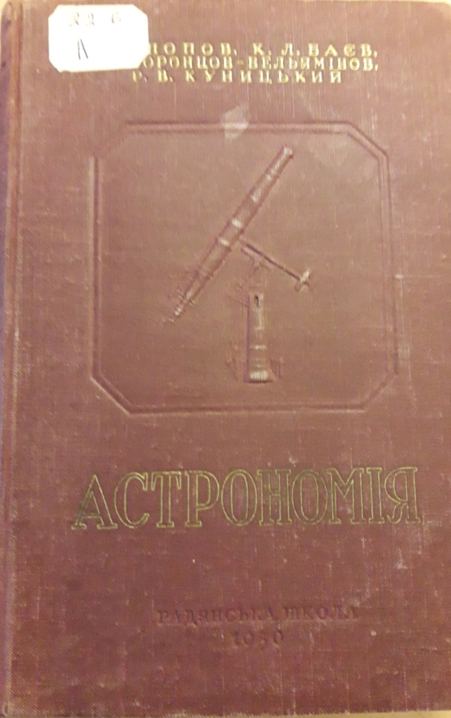

Slide 9
Бібліографічний опис книги Астрономія : підручник для учительських інститутів / П.І. Попов, К.Л. Баєв, Б.О.Воронцов-Вельямінов, Р.В. Куницький; перекл. з російськ. – К.: Державне Учбово-Педагогічне Видавництво “Радянська школа”, 1950.- 519 с. : іл., карт.
“Астрономія” – підручник для студентів, майбутніх вчителів. Книга великого формату, містить чорно-білі ілюстрації, рисунки, схеми та карти. Є окремо вкладені карти зоряного неба. Очевидно, що це перевидання 1940 року. Підручник складається з ХІV розділів та додатків у виді таблиць, рекомендованої літератури, покажчика імен, покажчика предметів, карт зоряного неба. На жаль, титульна сторінка відсутня, тому у наступному слайді подається фото сторінки змісту книги та останньої сторінка.

Slide 10
Фото сторінки зі змістом та останньої сторінки

Slide 11
Деякі цитати з передмови від видавництва
Цей курс астрономії для педагогічних інститутів виходить у значно переробленому вигляді, порівняно з виданням 1940 р. З того часу не раз переглядалися навчальні плани й програми. Але головне – сама астрономічна наука значно просунулася вперед, були зроблені нові відкриття, ряд попередніх поглядів і теорій зазнали змін, з’явилися нові теорії.
Майбутній учитель повинен мати глибше і ширше висвітлення питань з дисципліни, яку йому доведеться викладати в середній школі… Ось чому ми вважаємо, щ для педагогічних інститутів, як підручник, повинен використовуватись досить солідний курс астрономії, який орієнтує і в досягнення, і в методах сучасної астрономії, і в тих проблемах, що нею розв’язуються і перед нею стоять.
При перекладі книжки на українську мову редакція врахувала і поради рецензента проф. К.С. Всехсвятського, зауваження П.П. Добронравіна. Були внесені зміни і виправлення самих авторів, а також усунуто ряд неточностей і помилок російського видання

Slide 12
Дещо про авторів книги
Па́вло іва́нович Попо́в (29 листопада [11 грудня 1881], с. Безобразово, Смоленська губернія] — 24 березня 1969, Москва) — российский астроном і педагог. Кандидат физико-математических наук (1935), профессор (1935). Директор Московського дежавного педагогічного інституту (1942—1943)
Констянтин Львович Баєв ( 7 (19) серпня 1881, Черкаскуль, Пермська губернія — 24 березня 1953, Москва) — астроном, професор кафедри астрономії Томського державного университету
Ростислав Владимирович Куницький – радянський вчений, астроном, доктор фізико-математичних наук, профессор. (1890-1975)
Бори́с Олекса́ндрович Воронцо́в-Вельямиінов (1904-1994) — радянський астроном, член-корреспондент Академії педагогічнх наук СРСР .

Slide 13
Звернення до читача
Шановні педагоги! Звісно, книги, що подаються у цій презентації старі, мають свій вінтажний вік і про них мало хто пам’ятає. Звісно також, що у ті далекі часи майже всі книги піддавалися цензурі та ідеологічному забарвленню з боку радянської влади та здебільшого,особливо підручники, створювалися в столиці СРСР і перекладалися на українську. Однак цінність книги, особливо навчальної, науково-популярної залишається хоча б для історії, для прикладу, та розуміння того, що є справжніми цінностями, а що є фальш. І добре, що в ті тяжкі часи знаходилися ентузіасти, які дбали про Україну і намагалися внести свій вклад у науку та видавничу справу як могли.

